Slide 1



GERAÇÃO FUTURA
CURSO DE TECNOLOGIA EM ANÁLISE E DESENVOLVIMENTO DE SISTEMAS
RA
LUCAS BEZERRA DE SOUZA
LUCAS YUDI GANEKO
MATHEUS DE OLIVEIRA RODRIGUES
RODOLFO GREGÓRIO ALVES DE LIMA
52029
52044
52046
52074

Slide 2
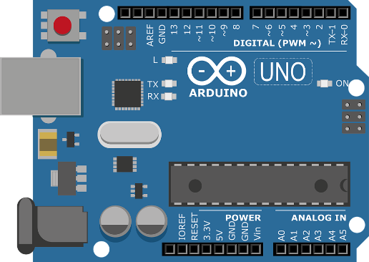
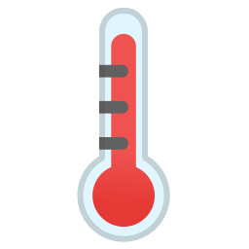

SISTEMA MEDIDOR DE TEMPERATURA E
UMIDADE COM ARDUÍNO

Slide 3



CONTEXTO
IoT
8 bilhões de reais no Brasil
Saúde
60% dos hospitais possuem IoT

Slide 4

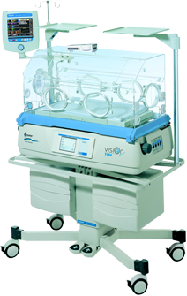
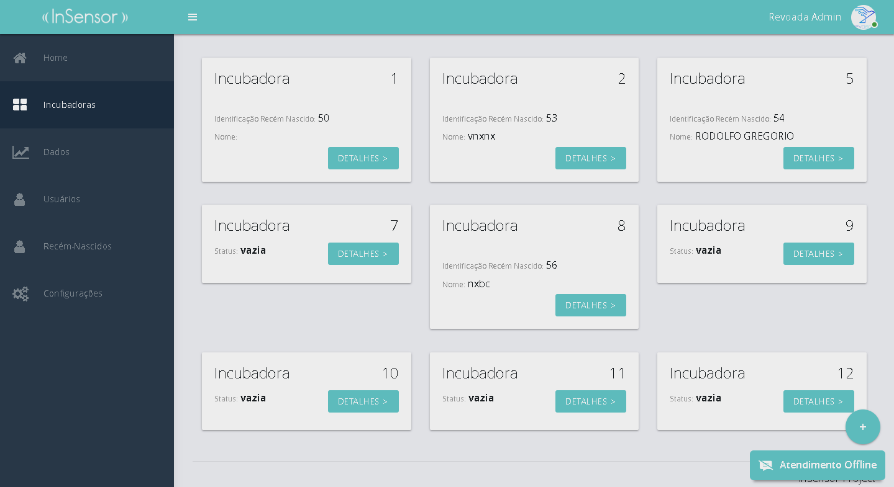

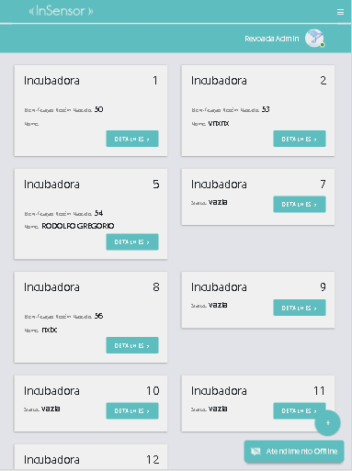

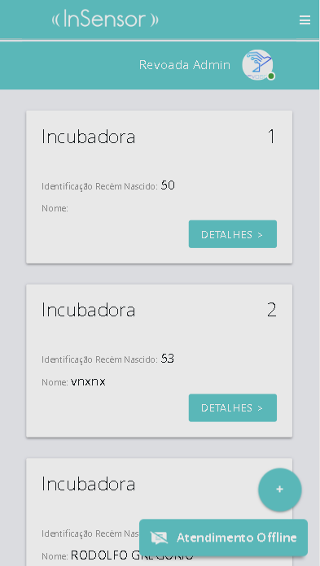
JUSTIFICATIVA

Slide 5


SISTEMA WEB CENTRALIZADOR DE DADOS DE INCUBADORAS NEONATAL
GRAFICOS, ESTATÍSTICAS

Slide 6
REQUISITOS
ID | REQUISITOS FUNCIONAIS | PRIORIDADE
1 | A aplicação web terá sistema de login; | Essencial
2 | O sistema deverá gerenciar incubadoras; | Essencial
3 | Coletar dados de temperatura e umidade do ar; | Essencial
4 | Para acessar o sistema o usuário deverá ter um cadastro prévio; | Essencial
5 | O sistema deverá permitir o CRUD de recém-nascidos nas incubadoras; | Essencial
6 | O sistema deverá obter temperatura e umidade das incubadoras físicas relacionadas a cada incubadora cadastrada; | Essencial
7 | O sistema deverá exibir dados de temperatura e umidade em forma de gráfico; | Essencial
8 | O sistema deverá permitir dar alta a um recém-nascido seguido de um relatório; | Essencial
9 | O ambiente web será totalmente responsivo; | Importante
ID | REQUISITOS NÂO FUNCIONAIS | PRIORIDADE
1 | O sistema ficará em produção em plataforma Cloud Azure com Windows Server; | Essencial
2 | O sistema contará com um Arduino UNO e um sensor DHT11; | Essencial
3 | Para o sistema ser executado com performance deverá estar conectado a uma rede 4MB (Mínimo) via Wifi; | Essencial
4 | Requisitos de desempenho: Processador Clock 2.0, RAM 4 GB, Armazenamento 1 GB escalável (Mínimo) em Cloud; | Importante
5 | O Sistema poderá ser executado em navegadores: Opera, Chrome, Edge, Firefox. O sistema não dará suporte ao navegador Internet Explorer; | Importante

Slide 7
RISCOS DO PROJETO
# | Riscos | Probabilidade | Impacto | Fator de Risco | Ação | Como?
1 |  | Pouco Provável (1) | Alto (3) | 3 | Aceitar | O conhecimento de todos deve estar no mesmo nível para que o projeto prossiga
2 | Falta de conhecimento de algum integrante | Pouco Provável (1) | Baixo (1) | 1 | Evitar | Dividir o conhecimento entre todos do grupo para evitar o risco
3 | Atrasos em entregas | Provável (2) | Médio (2) | 4 | Mitigar | Ter uma cobrança do grupo
4 | Queimar o arduino | Pouco Provável (1) | Alto (3) | 3 | Mitigar | Usar com atenção e cuidado
5 | Prazo subestimado | Provável (2) | Médio (2) | 4 | Mitigar | Ter e cuidado com o prazo
6 | Falta de produtividade da equipe | Provável (2) | Alto (3) | 6 | Evitar | Todos os membros devem ter interesse e manter o foco no projeto
7 | Ultrapassar os limites do Escopo | Provável (2) | Alto(3) | 6 | Evitar | Product Owner deve estar bem alinhado com o cliente
Perda de um membro do grupo

Slide 8
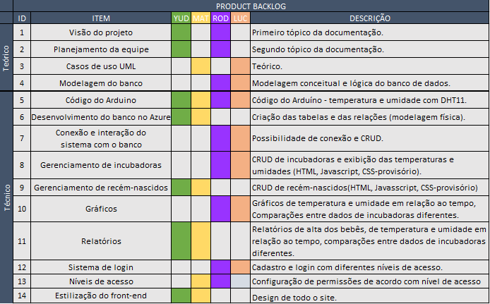
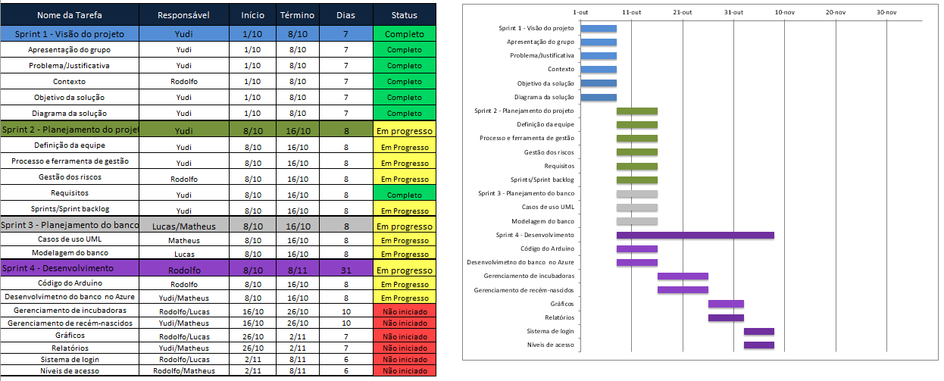
METODOLOGIA ÁGIL - SCRUM
PRODUCT BACKLOG
SPRINTS BACKLOG

Slide 9






PRODUCT OWNER
LUCAS YUDI GANEKO
Desenvolvimento front-end
Planejamento do projeto
Documentação do projeto
SCRUM MASTER
RODOLFO GREGÓRIO
Desenvolvimento back-end
Arquitetura da aplicação web
Implantação do banco de dados
DEV TEAM
LUCAS BEZERRA
Auxílio no desenvolvimento do sistema
Desenvolvimento do banco de dados
Auxílio na documentação do projeto
DEV TEAM
MATHEUS DE OLIVEIRA
Auxílio no desenvolvimento do sistema
Desenvolvimento dos processos de help desk
Auxílio na documentação do projeto

Slide 10
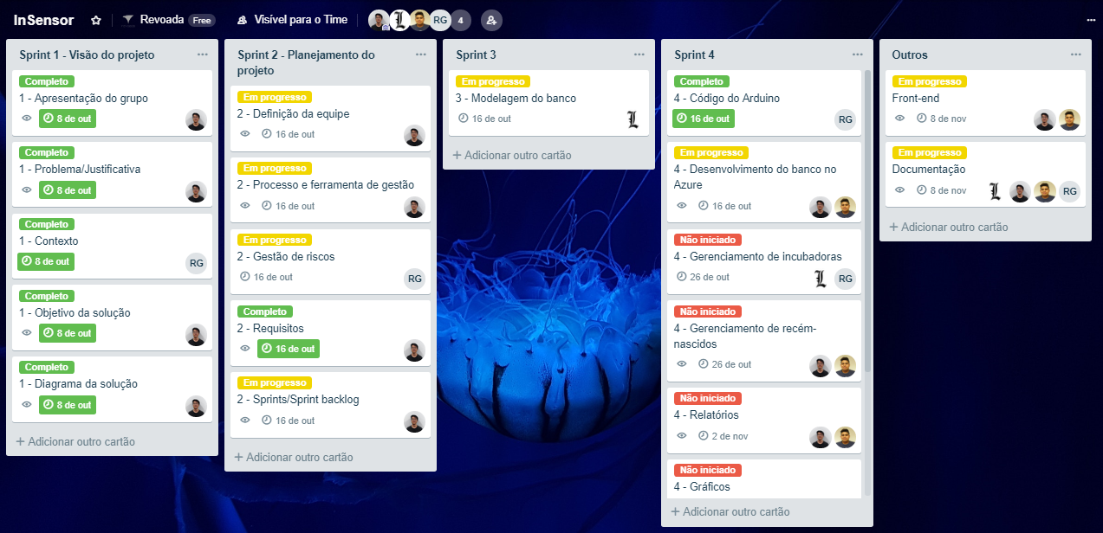

FERRAMENTA DE GESTÃO

Slide 11




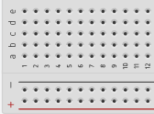
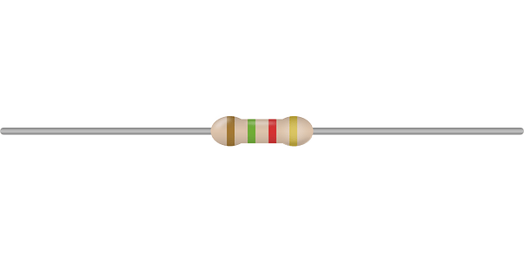
AQUISIÇÃO DE DADOS COM ARDUINO
FLUXO DOS DADOS
DADOS ARMAZENADOS NA NUVEM
USB
NODEJS
CLOUD AZURE
DHT11
SENSOR DE TEMPERATURA E UMIDADE
0°C ~ 50 °C
20% a 90%
5V
ARDUINO
GND
DADOS

Slide 12

BANCO DE DADOS
ALTA DISPONIBILIDADE
ELASTICIDADE
FACILIDADE

Slide 13
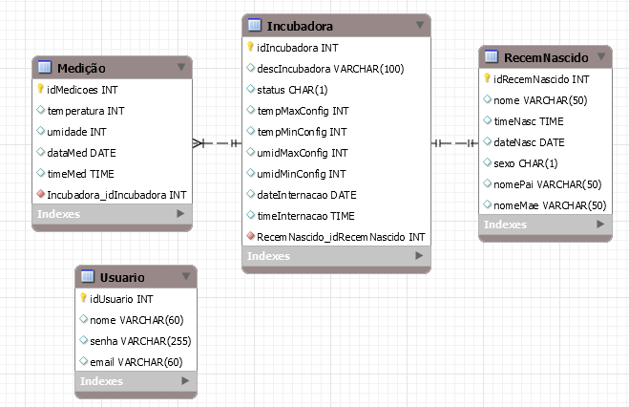
MODELO DE DADOS

Slide 14


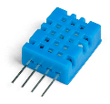



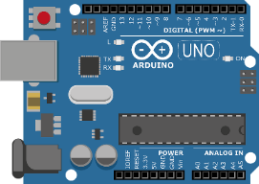



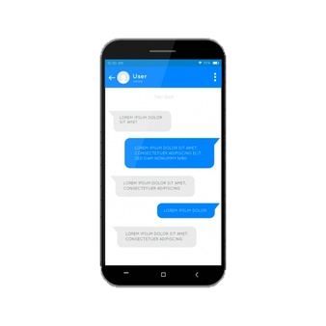

APLICAÇÃO – DESENHO DA SOLUÇÃO
Banco de dados na nuvem
Sensor de temperatura e umidade
Cabo USB
NodeJS
NodeJS
Aplicação final
HTML
CSS
JAVASCRIPT
Sistema WEB responsivo centralizador de dados
Gerenciamento –
Gráficos –
Estatísticas –
Usuário

Slide 15





FERRAMENTAS DE DESENVOLVIMENTO
BOOTSTRAP
JQUERY
NODEJS
HTML
CSS
JAVASCRIPT
SQL
C++
VISUAL STUDIO CODE
MICROSOFT AZURE
ARDUINO

Slide 16

RESPONSIVO

Slide 17
banca@banca.com
123
DEMONSTRAÇÃO
insensorweb.azurewebsites.net

Slide 18

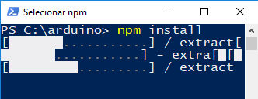
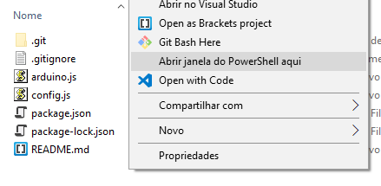
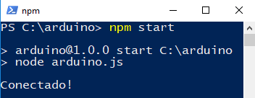
INSTALAÇÃO
1
2
4
Conectar o Arduino no computador via porta USB
Executar o comando npm install
5V
GND
DADOS
3
5
Conectar o DH11 no Arduino: Resistor entre Positivo e Dados
Positivo → 5V
Dados → A0 Negativo → GND
Executar o comando npm start
SHIFT + botão direito do mouse para abrir o PowerShell na pasta do Arduino
6
Acesse o sistema em insensorweb.azurewebsites.net

Slide 19
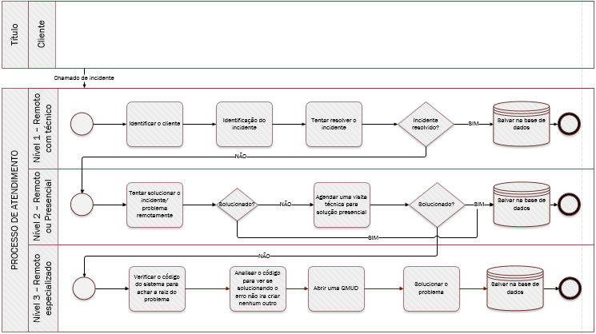
PROCESSO DE ATENDIMENTO E SUPORTE

Slide 20
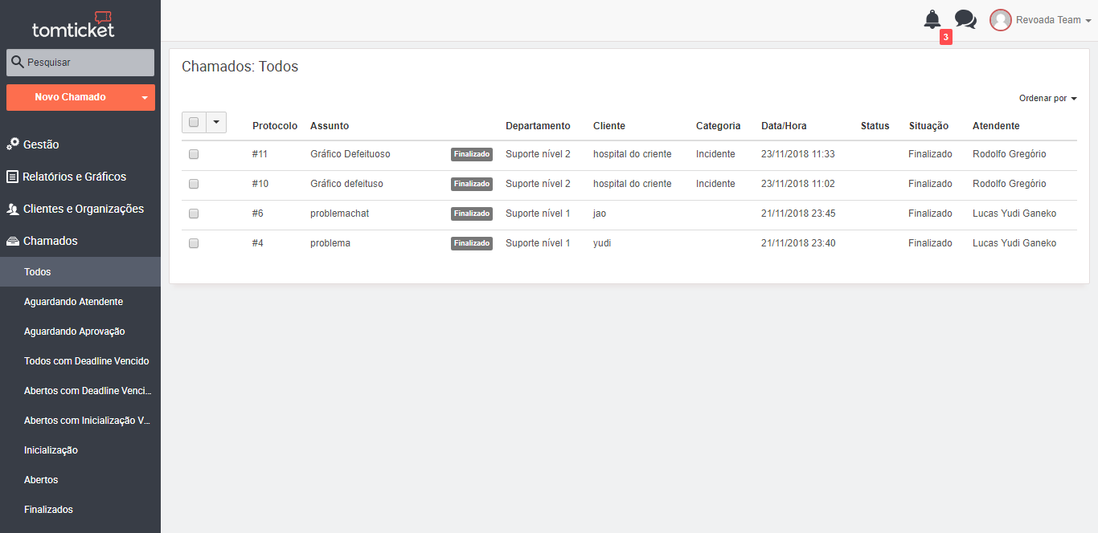

FERRAMENTA DE HELPDESK
Chamados, escalonamento, chat, email, base de conhecimento

Slide 21

RESULTADOS
ID | REQUISITOS FUNCIONAIS | PRIORIDADE
1 | A aplicação web terá sistema de login; | Essencial
2 | O sistema deverá gerenciar incubadoras; | Essencial
3 | Coletar dados de temperatura e umidade do ar; | Essencial
4 | Para acessar o sistema o usuário deverá ter um cadastro prévio; | Essencial
5 | O sistema deverá permitir o CRUD de recém-nascidos nas incubadoras; | Essencial
6 | O sistema deverá obter temperatura e umidade das incubadoras físicas relacionadas a cada incubadora cadastrada; | Essencial
7 | O sistema deverá exibir dados de temperatura e umidade em forma de gráfico; | Essencial
8 | O sistema deverá permitir dar alta a um recém-nascido seguido de um relatório; | Essencial
9 | O ambiente web será totalmente responsivo; | Importante

Slide 22

PROCESSO DE APRENDIZAGEM COM O PROJETO

Slide 23

0BRIGADO!

